Slide 1
Вас приветствует вторая младшая группа № 12 «Улыбка»

Slide 2
Воспитатели
Максимова Ольга Петровна
Сканцева Галина Валентиновна
Помощник воспитателя – Манозова Фарзона Давлатбековна
Музыкальный руководитель – Вичкуткина Валентина Ильинична
Инструктор по физкультуре – Сиротина Надежда Алексеевна

Slide 3
Организация жизни и воспитания детей второй младшей группы Холодный период года
Режимные моменты | Время
Утренний приём, гимнастика, игры, общение | 7.00 – 8.20
Подготовка к завтраку, завтрак | 8.20 – 9.00
Самостоятельные игры детей Организованная образовательная деятельность. Образовательные развивающие ситуации (общая длительность, включая время перерыва) | 9.00 – 9.45
2-ой завтрак | 10.00
Подготовка к прогулке, прогулка (наблюдения, игры, труд, экспериментирование, общение по интересам), возвращение с прогулки | 9.45- 11.45
Подготовка к обеду, обед | 12.00 – 12.40
Подготовка ко сну, сон | 12.40 – 15.00
Постепенный подъём, воздушные, водные процедуры | 15.00 – 15.15
Подготовка к полднику, полдник | 15.15 – 15.30
Игры, досуги, кружки, театр, самостоятельная деятельность по интересам, общение, прогулка | 15.30 – 16.40
Подготовка к ужину, ужин | 16.40 – 17.10
Игры, прогулка Уход домой | 17.10 – 19.00

Slide 4
Расписание непосредственно образовательной деятельности старшей группы №12
День недели | НОД
Понедельник | 9.00-9.15 - ознакомление с окружающим 9.25 - 9.40 - ИЗО Физкультура на прогулке
Вторник | 9.00-9.15 - математика 9.25 -9.40 - музыкальное
Среда | 9.00-9.15 - развитие речи 9.25-9.40 - Конструирование\Аппликация 16.30-16.55 - физкультура
Четверг | 9.00-9.15 ознакомление с худ. лит-рой 9.25-9.40 - ИЗО 15.30 – 15.45 музыкальное
Пятница | 9.00-9.15 ознакомление с природой 15.30-15.45 - физкультура

Slide 5
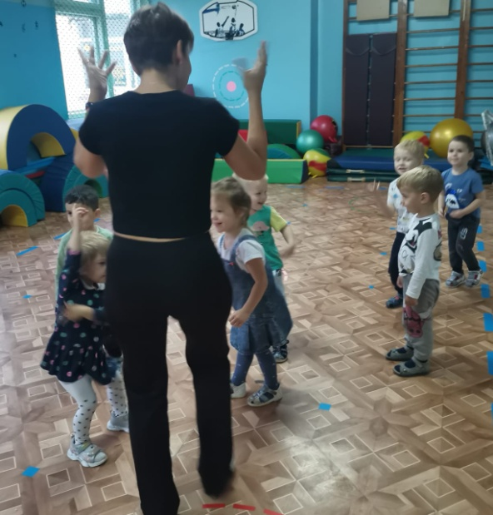
Мы зарядку делаем приседаем бегаем

Slide 6
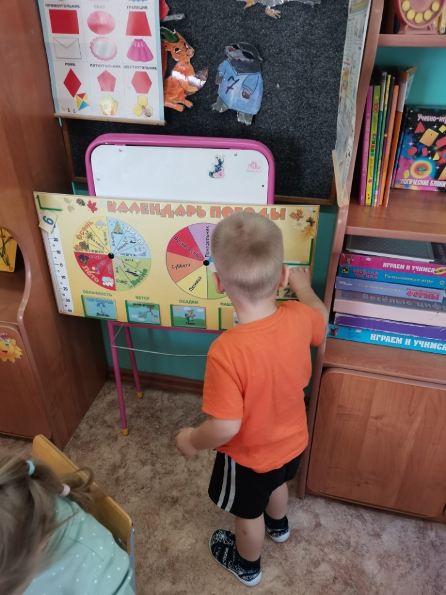
Знакомимся с уголком природы
Дождик, дождик веселей
Капай, капай не жалей!
Только нас не замочи!
Зря в окошко не стучи!

Slide 7
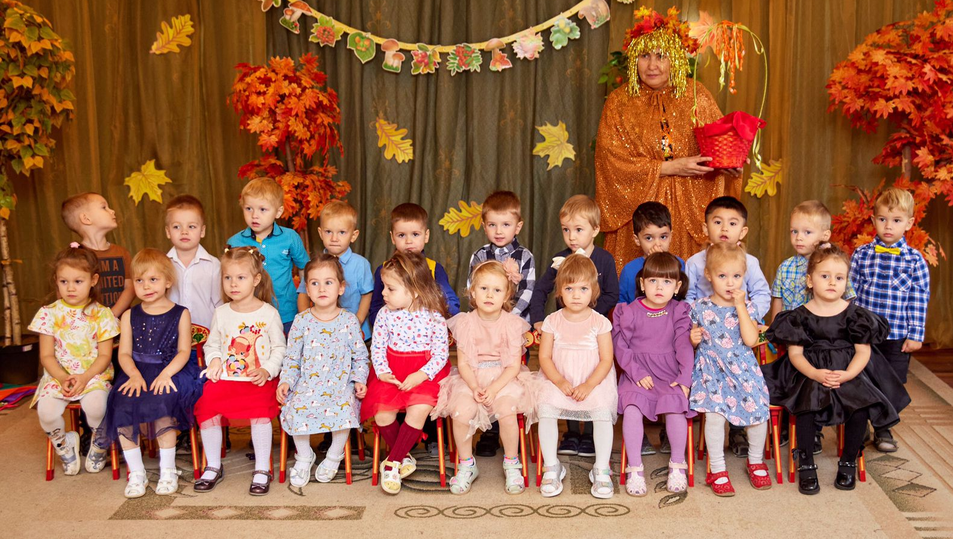
Осень в гости к нам пришла

